Slide 1



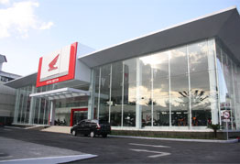
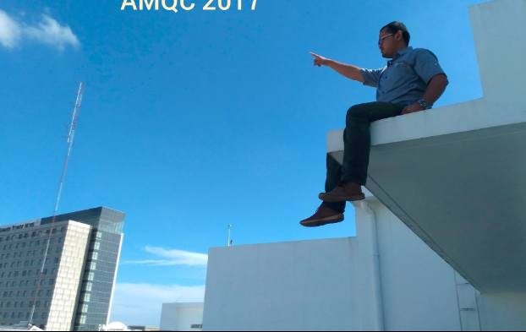

Suggestion System
Nama : Bagas F
NPK : 30317
Jabatan : Fin Opr Controller
Region : Jawa Tengah
Departement : Adm & Finance
Fasilitator : Pribadi Eko
 | Okt 16 |  |  |  | Nov 16 |  |  |  | DES 16 |  |  |  | JAN 17 |  |  |  | FEB 17 |  |  |  | MAR 17
 | 1 | 2 | 3 | 4 | 1 | 2 | 3 | 4 | 1 | 2 | 3 | 4 | 1 | 2 | 3 | 4 | 1 | 2 | 3 | 4 | 1 | 2 | 3 | 4
P
D
C
A
Notes:
Note : 1 ini harusnya dibuat analisa sweeping per mingguan / bahkan harian
2

Slide 2
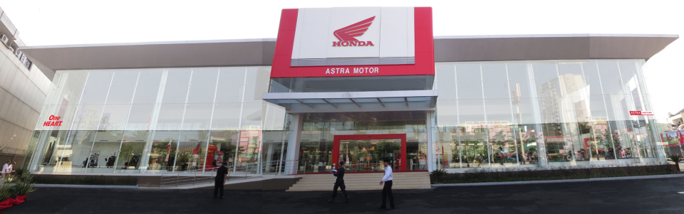
PENDAHULUAN
Region Jateng
SEMAKIN BERKEMBANGNYA BISNIS RETAIL SEPEDA MOTOH HONDA DAN DIIKUTI DENGAN SEMAKIN BANYAKNYA TRANSAKSI YANG TERJADI DI TIAP CABANG SO MENYEBABABKAN OPEX YANG TERUS MENINGKAT DARI TAHUN KE TAHUN.
FINANCE OPERATION DITUNTUT UNTUK DAPAT MENGANALISA OPEX SECARA CEPAT DAN TEPAT DAN MEMONITOR KEWAJARAN OPEX PADA TIAP-TIAP AKUN DI SETIAP CABANG SO

Slide 3
PENDAHULUAN
KEGIATAN RUTIN FINANCE OPERATION CONTROLLER
Kontrol Atas Kegiatan Operational SO
Kepatuhan SOP
Monitoring Stock
Problem Solving
Monitoring & Analisa Opex
FOCUS PROJECT
Project ini akan difokuskan pada kegiatan yang belum optimal dilakukan oleh yaitu monitoring & Analisa Opex yang berada di seluruh SO region Jateng.
Supervisi & cek bsa
Monitoring & Analisa Opex
Via email, jabber, telp
Done! Project th 2016
Notes:
Tabel 3 bulan terakhir stock, dist, sales
Dari data ini ada problem : umur stock so mencapai .... Hari

Slide 4
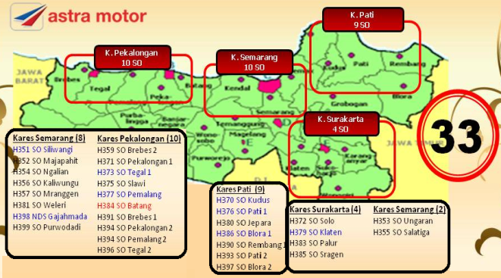
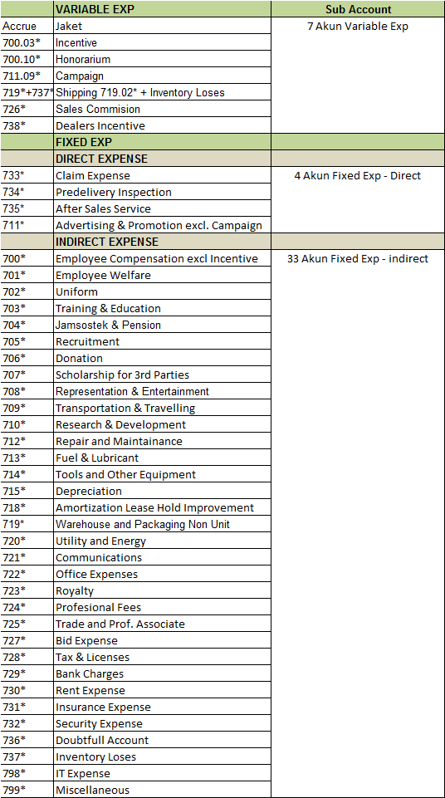
34
PENDAHULUAN
Kondisi opex di so saat ini
OPEX
Terdapat total 44 akun yang perlu di monitor dan dianalisa pada masing-masing 34 cabang SO. Transaksi yang terjadi atas akun tsb pada ytd Sep 2016 mencapai > Rp58,9 Milyar
7 Akun Variable Expense
37 Akun Fixed Expense
Ytd Sep 2016
Rp 20.735.882.007
Ytd Sep 2016
Rp 38.203.142.413

Slide 5



Step-1 MENENTUKAN TEMA & ANALISA SITUASI
VOB
Voice Of Business
VOC
Voice Of Customer

Slide 6
Step-1 MENENTUKAN TEMA & ANALISA SITUASI
Kendala Proses Monitoring Opex
Download data Opex SAP per @SO
5 menit
Proses monitoring dilakukan dengan cara men-download data SAP per masing-masing SO all account opex untuk kemudian dilakukan pengecekan kewajaran atas transaksi opex.
Proses ini memakan waktu
Total 205 menit untuk all 34 SO.
Kesimpulan:
proses monitoring yang dilakukan oleh Finance Controller belum efisien waktu
Edit data manual @SO
30 menit
analisa opex @SO satu per satu per account
34 SO x 5’ = 170 menit
Total 205 menit

Slide 7


Step-1 MENENTUKAN TEMA & ANALISA SITUASI
Define
Define
Monitoring Opex yang dilakukan Fin Controller belum efisien waktu
Improvement - Needed
SS – Monitoring & Analisa Opex So Jateng
Untuk meningkatkan efisiensi waktu Fin Controller dalam menganalisa & monitoring Opex

Slide 8

Step-2 PENETAPAN TARGET
Setelah project berjalan diharapkan proses monitoring dan analisa yang dilakukan Finance Operation menjadi lebih cepat sehingga dapat segera diinfokan ke SO dan dilakukan corrective action pada masing-masing SO
205 menit
Proses monitoring & analisa opex oleh Fin Controller belum efisien waktu
60’
menit
Problem
Goal
Target Berdasarkan QCDSMP
ASPEK | TARGET
Q = Quality | Monitoring opex yang dilakukan oleh Finance Operation lebih detail.
C = Cost | Menurunkan biaya – biaya yang belum efisien
D = Delivery | Informasi hasil analisa atas Opex di SO dilakukan periodik
P = Productivity | Menurunkan waktu proses monitoring dan analisa opex yang dilakukan oleh Finance operation.

Slide 9
Step-3 Analisa Sumber Penyebab
FISHBONE DIAGRAM
Method
people
Analisa dilakukan satu per satu pada masing-masing SO
Jumlah Fin Opr Controller terbatas
System hanya menyediakan hanya dalam bentuk data
Jumlah SO banyak
manual
Sibuk dengan pekerjaan lain
Monitoring dan Analisa Opex butuh waktu lama
Analisa data butuh waktu lama
Data download dari masing-masing SO
Butuh Edit data exel
Sulit dibaca
Belum ada tools
Data SAP masih mentah
tools
material

Slide 10
Step-4 Problem Solution
Faktor | Penyebab | Alternatif Solusi 1 | Alternatif Solusi 2
People | Jumlah Fin Opr Controller terbatas | Menambah Finance Controller (S1) | Optimalkan kinerja Finance Controller yang sudah ada (S2)
Method | Analisa dilakukan satu per satu pada masing-masing SO | Membuat standard Tools untuk analisa dengan Macro excel (S4) | Masing-masing SO menganalisa sendiri (S3)
Tools | Belum ada tools
Material | Data PSS Masih Mentah |  | Meminta IT untuk upgrade data PSS (S5)
GRAND SLAM
EXTRA EARNING
S2
S6
S4
BENEFIT
STOLEN BASE
STRIKE OUT
S3
S1
COST
No | What | Why | How | Who | Where | When
1 | Optimalkan kinerja Finance Controller yang sudah ada | Efisiensi kerja dan optimal produktivity | Membuat standar Tools untuk analisa | Finance Operation | Region Jateng | Jan – Mar 2017
2 | Membuat standard Tools untuk analisa dengan Macro excel | Agar mempercepat proses
Ide perbaikan yang akan dilakukan yaitu Mengoptimalkan kinerja Finance Controller yang ada dengan membuat standar tools untuk edit data SAP dan membuat rekap analisa

Slide 11
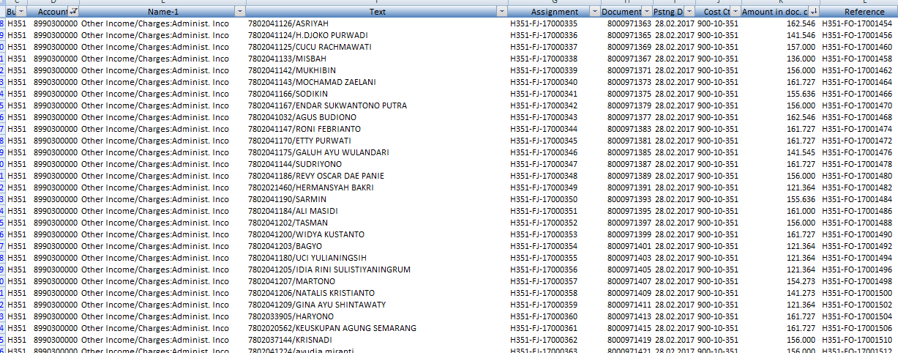
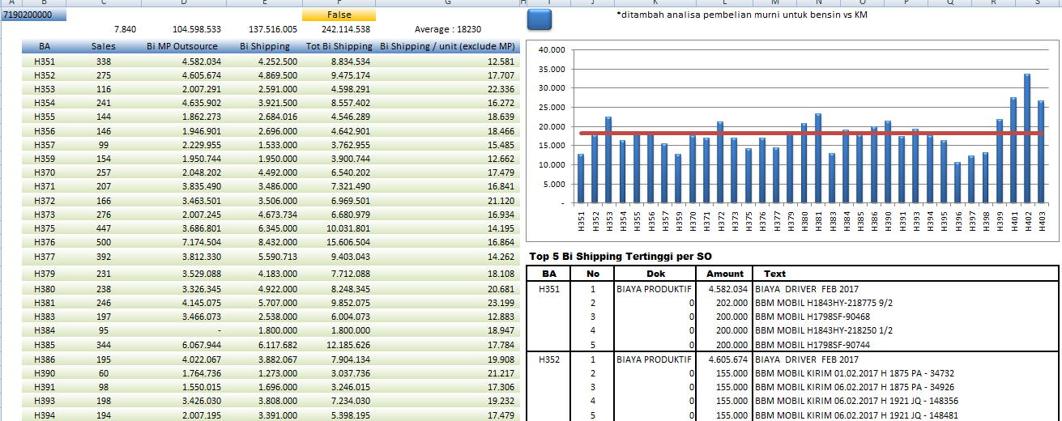
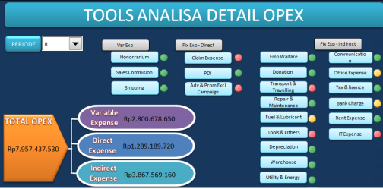
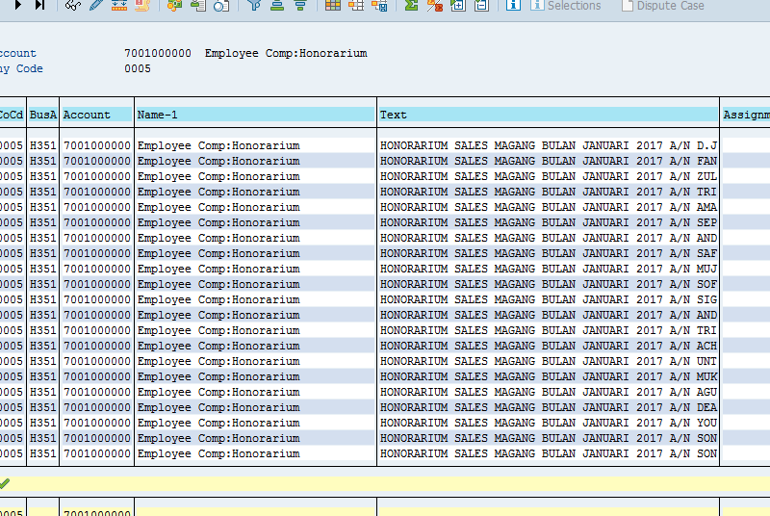
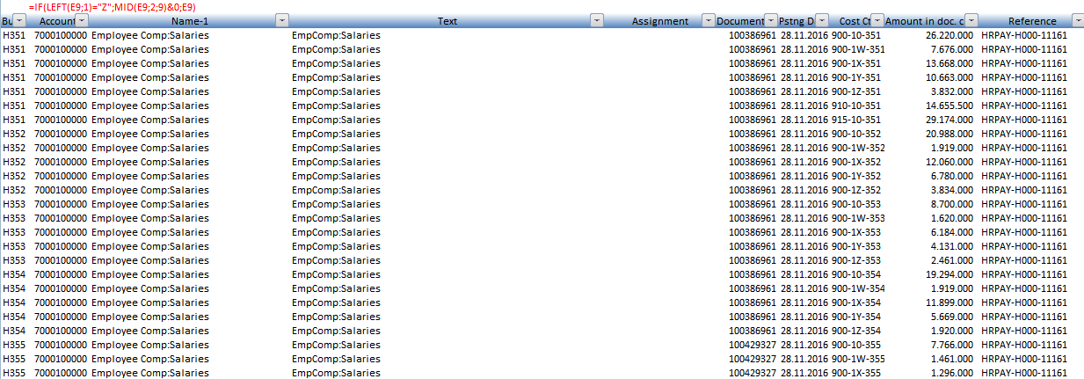
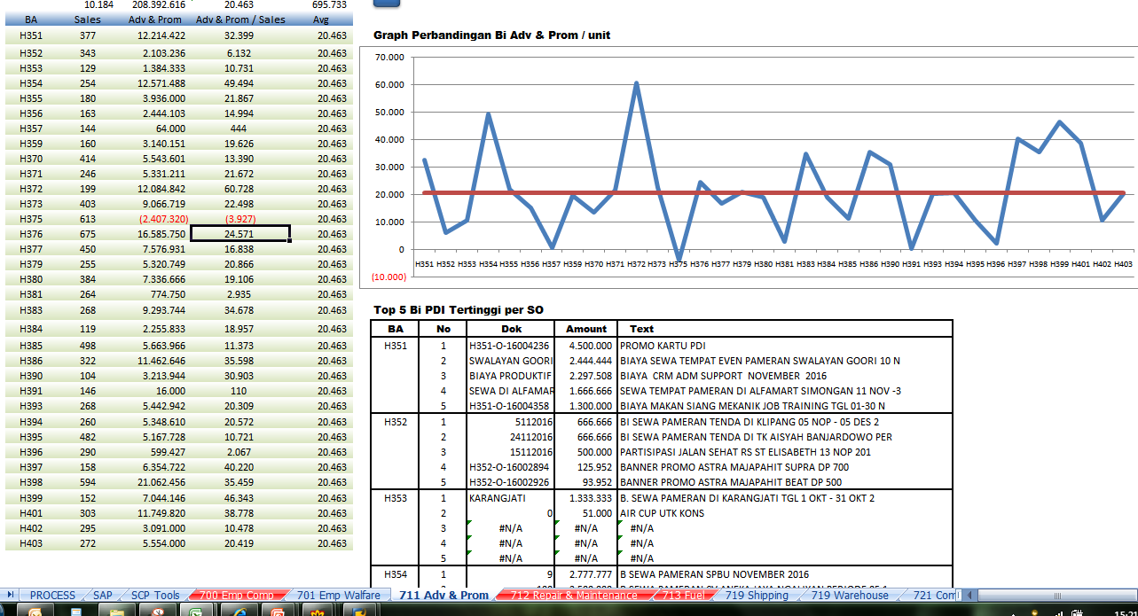
Step-5 Implementasi Perbaikan
Membuat Tools Program Excel untuk Membantu Analisa Opex
1. Desain awal
2. Penambahan data per akun
3. Tambahan dashboard
Masih sederhana, hanya edit manual hasil download untuk memudahkan membaca & filter data yang ingin dianalisa
Tools dikembangkan dengan menambahkan data detail per akun yg ditampilkan per sheet excel dan disediakan graph & hitungan analisa
Disediakan dashboard untuk mengetahui gambaran opex secara total beserta beberapa indikator
Langkah-Langkah Penggunaan Tools
Download data
system
Copy-Paste
pada tools
Analisa data per acount
Siap digunakan
Klik Process

Slide 12

Step-5 Implementasi Perbaikan
Penjelasan Dashboard pada Tools Analisa Opex
Indikator warna pada masing-masing kun menunjukkan kondisi opex yg terjadi apakah over dari plan budget
atau tidak
Merah = over Budget
Kuning = sesuai budget
Hijau = under Budget
(Indikator dapat di klik dan langsung link ke sheet akun ybs)
Dibagi ke dalam 3 bagian opex seperti pada highlight yaitu variable opex, fix opex – direct dan Fix opex - indirect

Slide 13
Step-5 Implementasi Perbaikan
Penjelasan Output Hasil Tools
Klik untuk melihat contoh tools
Analisa Per akun Opex tersedia dalam beberapa ‘sheet’
Tabel hitungan analisa efisiensi Opex. (Metode perhitungan Per masing-masing Akun berbeda-beda
Tabel Top 5 Amount biaya tertinggi yg di keluarkan di cabang. Memudahkan untuk melihat transaksi apa yang memberikan kontribusi terbesar
Grafik perbandingan efisiensi opex antar SO

Slide 14
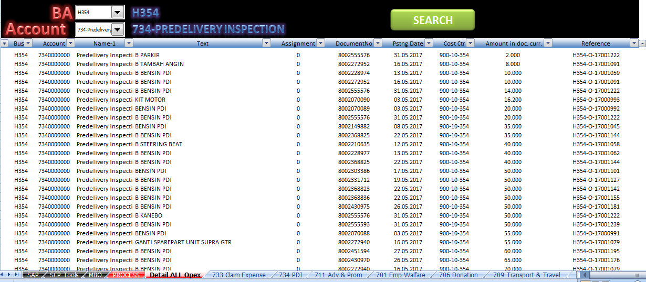
Step-5 Implementasi Perbaikan
Tambahan fitur search & Filter
Disediakan juga 1 lembar sheet yang berfungsi untuk mencari (search) akun dari tiap-tiap BA secara lengkap
Data yang dicari ditampilkan
Pilih BA dan Akun yang ingin dicari
Klick tombol search
Notes:
Intuk menfasilitasi AFSO agar bs mudah dalam melihat seluruh opex

Slide 15
Step-6 Evaluasi Hasil
Evaluasi QCDSMP
Q
uality
Sebelum Project
Setelah Project
Hanya berupa data download dari PSS pengecekan manual
Lebih informatif dengan grafik dan tabel hasil analisa yg terproses secara otomatis

Slide 16

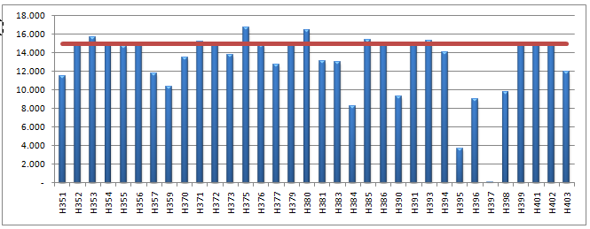
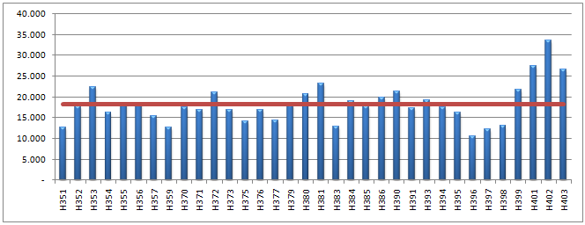
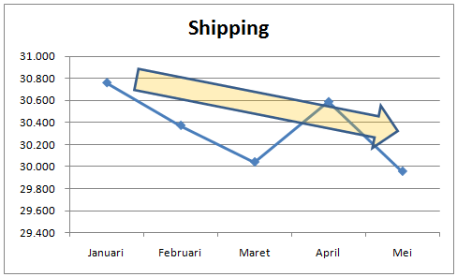
Step-6 Evaluasi Hasil
Evaluasi QCDSMP
C
ost
Sebelum Project
Setelah Project
Efisiensi dan kewajaran biaya pada seluruh SO
Terdapat SO yang terindikasi tidak efisien biaya jika dibanding dengan SO lain

Slide 17
Step-6 Evaluasi Hasil
Evaluasi QCDSMP
D
elivery
Sebelum Project
Setelah Project
Followup ke SO terkait opex hanya 1 atau max 2x selama bulan berjalan karena waktu proses analisa opex yang membutuhkan waktu lama
AFSO dan SO Head tidak sepenuhnya mengetahui detail transaksi opex dikarenakan akses dari system PSS terbatas
Analisa Opex dapat dilakukan mingguan atau bahkan harian. Karena proses analisa data sangat singkat
AFSO dan SO Head mengetahui seluruh transaksi yang di posting di SO nya.

Slide 18
Step-6 Evaluasi Hasil
Evaluasi QCDSMP
P
roductivity
Sebelum Project
Setelah Project
Download data Opex SAP per @SO
Download data Opex SAP per @SO
5 menit
5 menit
Success
Edit data manual @SO
Proses menggunakan Tools Analisa Opex
30 menit
1 menit
Total 6 menit
analisa opex @SO satu per satu per account
34 SO x 5’ = 170 menit
Dengan adanya Tools ini maka hanya butuh waktu 6 menit untuk olah data & analisa
Total 205 menit

Slide 19
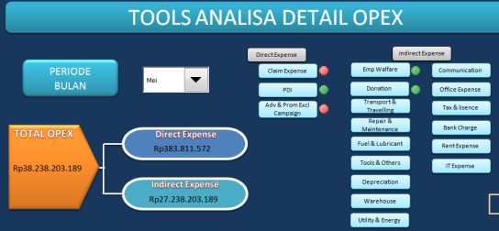
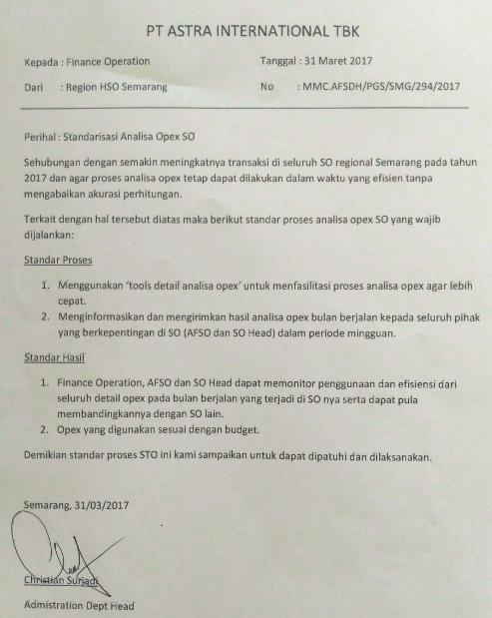
Step-7 Standardisasi
Standardisasi
Standar Proses
Menggunakan ‘tools detail analisa opex’ untuk menfasilitasi proses analisa opex agar lebih cepat.
Menginformasikan dan mengirimkan hasil analisa opex bulan berjalan kepada seluruh pihak yang berkepentingan di SO (AFSO dan SO Head) dalam periode mingguan.
Standar Hasil
Finance Operation, AFSO dan SO Head dapat memonitor penggunaan dan efisiensi dari seluruh detail opex pada bulan berjalan yang terjadi di SO nya serta dapat pula membandingkannya dengan SO lain.
Opex yang digunakan sesuai dengan budget.

Slide 20
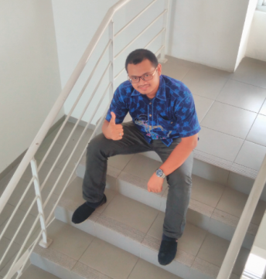

Step-8 Rencana Berikutnya
Kontrol Atas Kegiatan Operational SO
Kepatuhan SOP
Monitoring Stock
Problem Solving
Efektifitas Stock
FOCUS PROJECT
Project ini akan difokuskan pada kegiatan yang belum optimal dilakukan oleh yaitu Kepatuhan terhadap SOP bagi seluruh SO region Jateng.
Supervisi &
cek bsa
Done! Project th2017
Via email,
jabber, telp
 | Okt 17 |  |  |  | Nov 17 |  |  |  | DES 17 |  |  |  | JAN 18 |  |  |  | FEB 18 |  |  |  | MAR 18
 | 1 | 2 | 3 | 4 | 1 | 2 | 3 | 4 | 1 | 2 | 3 | 4 | 1 | 2 | 3 | 4 | 1 | 2 | 3 | 4 | 1 | 2 | 3 | 4
P
D
C
A
Done! Project th 2016
`
THANK YOU
Notes:
Tabel 3 bulan terakhir stock, dist, sales
Dari data ini ada problem : umur stock so mencapai .... Hari

